Slide 1

Μαθαίνω Ελληνικά
15. Τι ώρα ξυπνάς;
Δρ Ελένη Χαραλάμπους
www.e-charalambous.com

Slide 2



Ημερομηνία :
νωρίς
στις έξι
αργά
ξυπνάω
στη μία

Slide 3
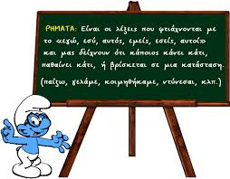
Αριθμοί

Slide 4
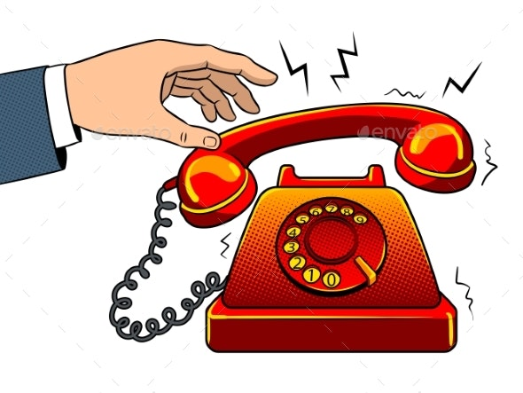
0
1
2
3
4
5
6
7
8
9
10
μηδέν
ένα
δύο
τρία
τέσσερα
πέντε
έξι
επτά
οκτώ
εννέα
δέκα
Το τηλέφωνο μου είναι ……………………………………
Το τηλέφωνο της μαμάς μου είναι ……………………………………
Το τηλέφωνο του μπαμπά μου είναι ……………………………………

Slide 5
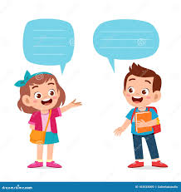
Ποιο είναι το τηλέφωνο του αδερφού σου ;

Slide 6
Τι ώρα ξυπνάς ;

Slide 7
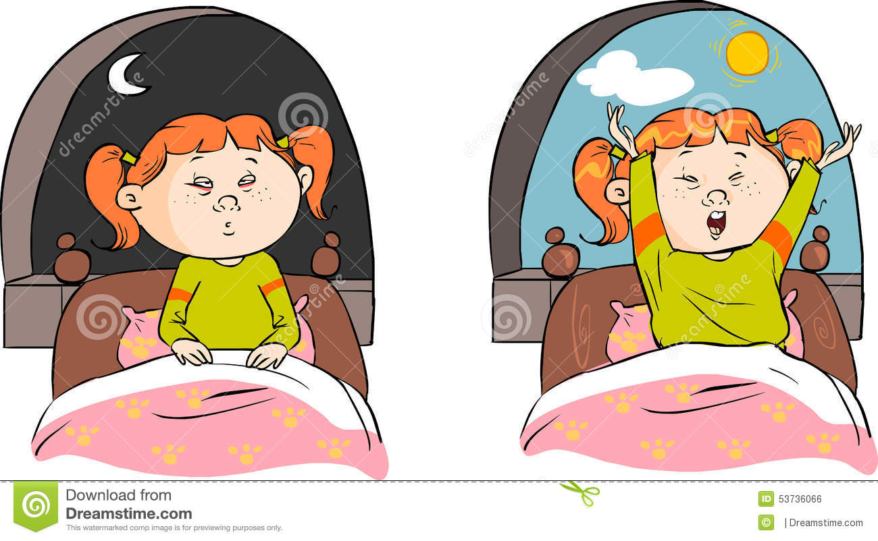

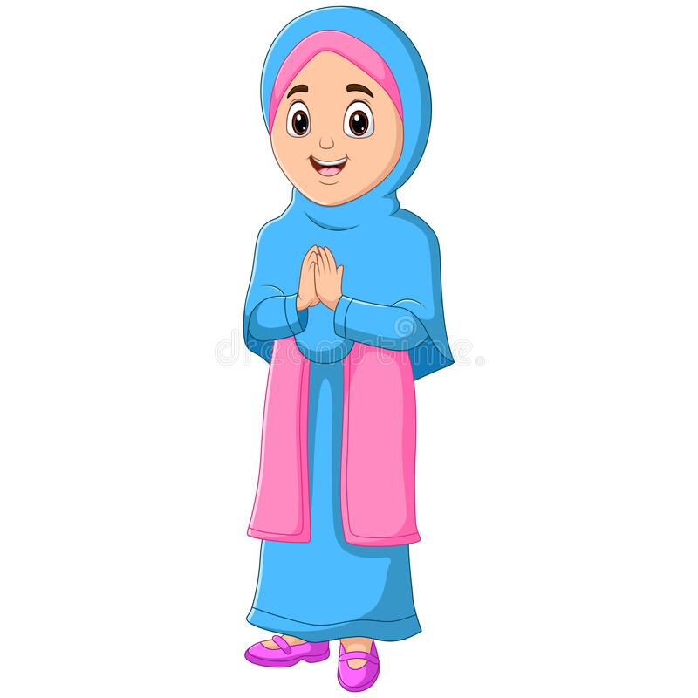
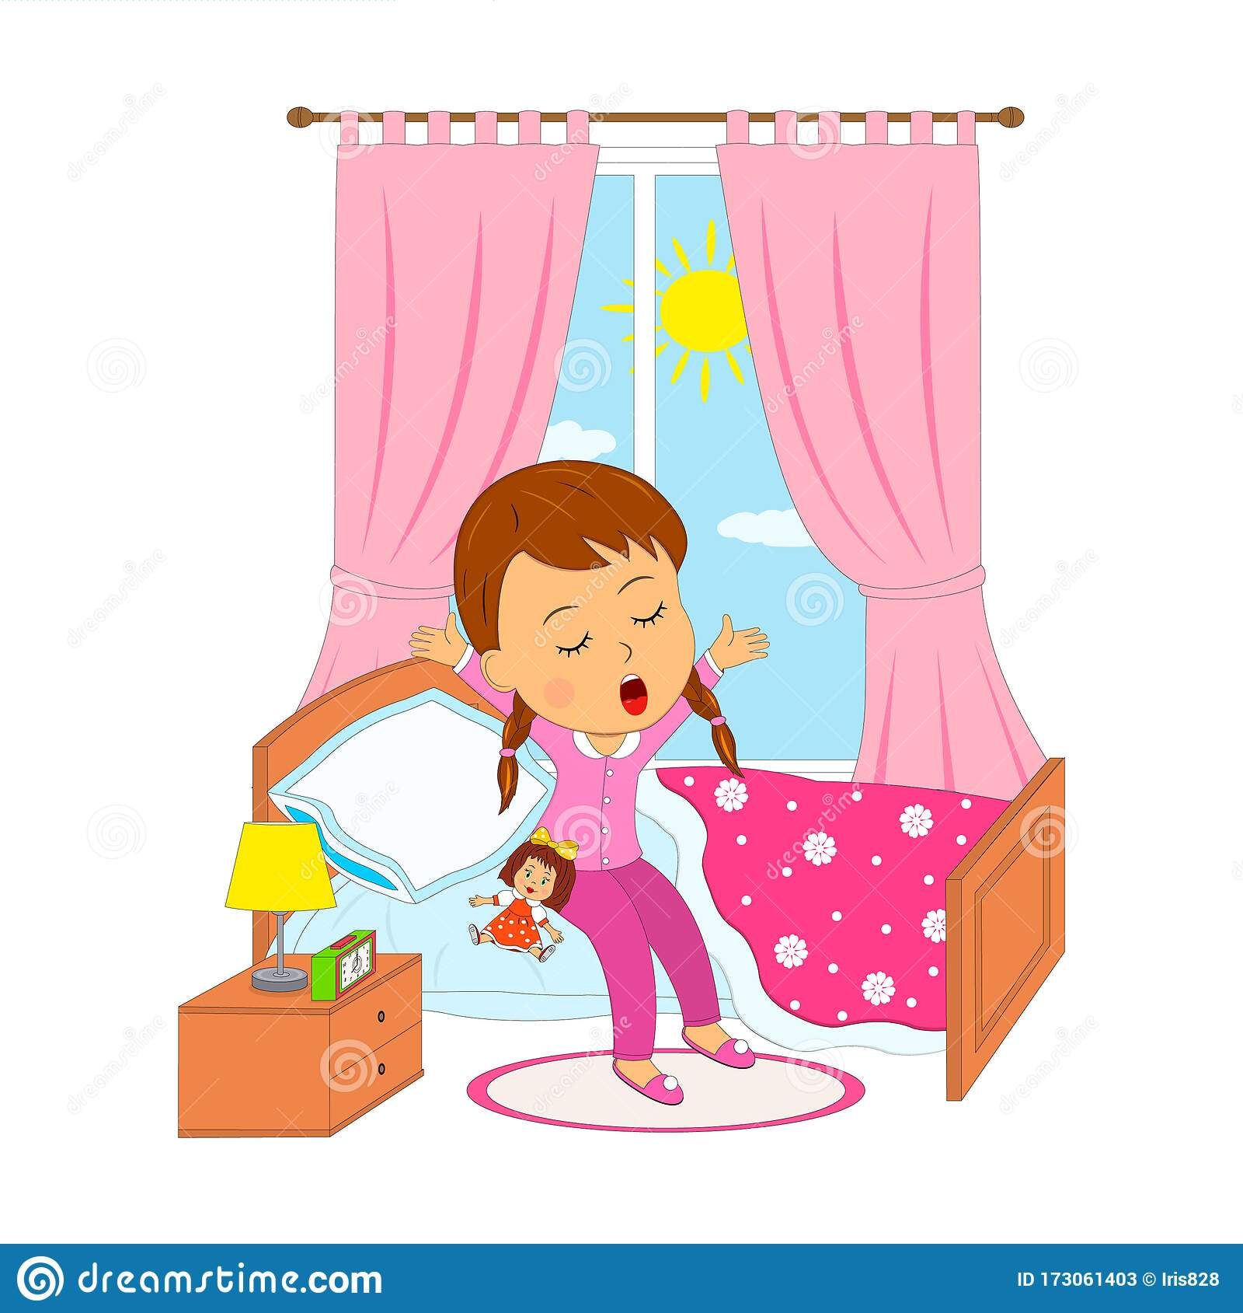
Τι ώρα ξυπνάς ;

Slide 8
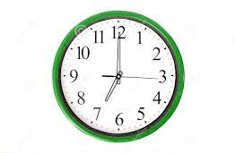
Εγώ ξυπνάω στις επτά.

Slide 9
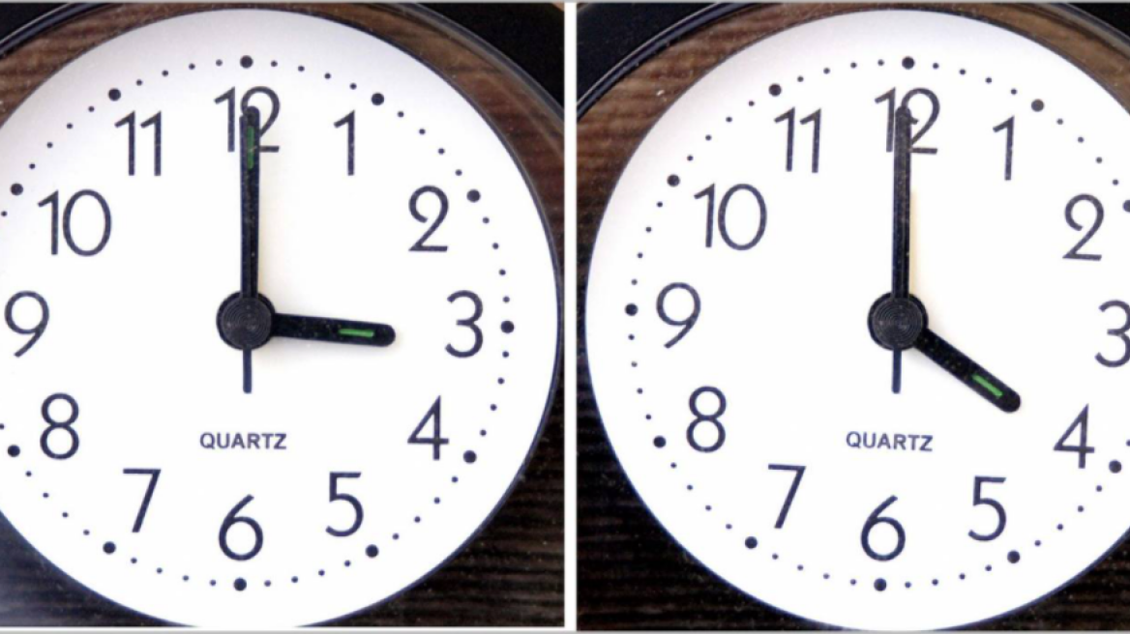
Εγώ ξυπνάω στις τρεις.

Slide 10
Εγώ ξυπνάω στις τέσσερις.

Slide 11
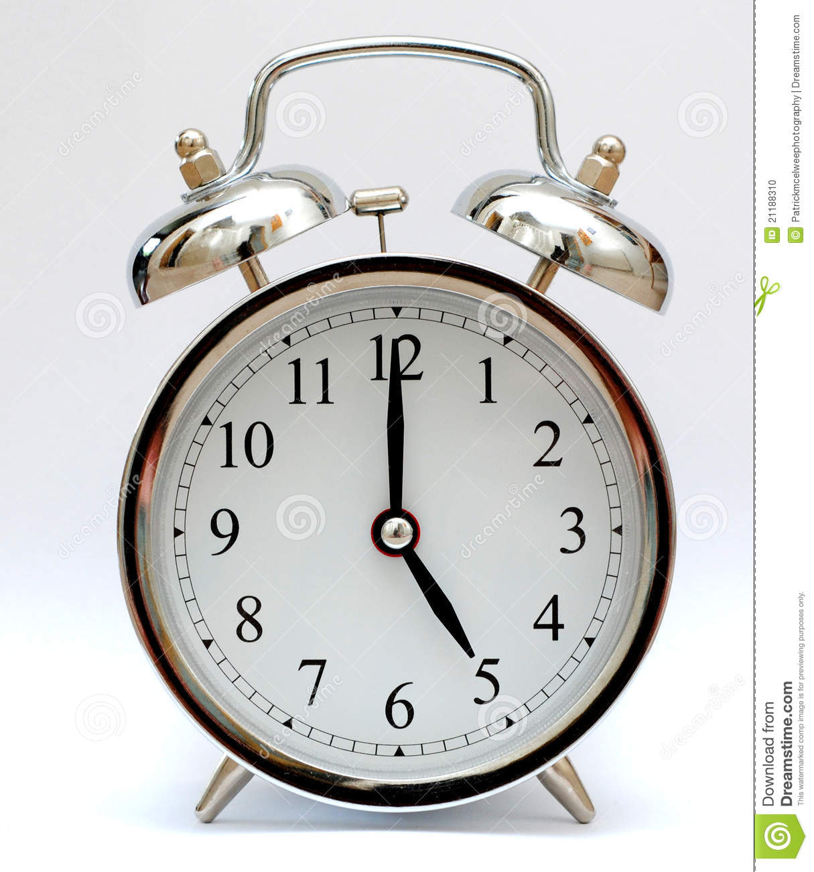
Εγώ ξυπνάω στις πέντε.

Slide 12
Το Σαββατοκύριακο ξυπνάς νωρίς;
Όχι, Εγώ ξυπνάω αργά. Η αδερφή μου ξυπνάει νωρίς.

Slide 13
Το Σαββατοκύριακο οι γονείς σου ξυπνάνε νωρίς;
Όχι, ξυπνάνε αργά.

Slide 14
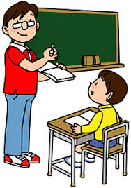
Ναι, εγώ και η γυναίκα μου ξυπνάμε πολύ νωρίς.
Το Σαββατοκύριακο ξυπνάτε νωρίς;

Slide 15
Ρήμα : ξυπνάω

Slide 16
Εγώ | ξυπνάω - ξυπνώ
Εσύ | ξυπνάς
Αυτός/ Αυτή / Αυτό/ Ο /Η | ξυπνάει - ξυπνά
Εμείς | ξυπνάμε - ξυπνούμε
Εσείς | ξυπνάτε
Αυτοί/ Αυτές / Αυτά/ Οι /Τα | ξυπνάν(ε) - ξυπνούν(ε)

Slide 17
Εγώ | ξυπνάω - ξυπνώ
Εσύ | ξυπνάς
Αυτός/ Αυτή / Αυτό/ Ο …. /Η …. | ξυπνάει - ξυπνά
Εμείς | ξυπνάμε - ξυπνούμε
Εσείς | ξυπνάτε
Αυτοί/ Αυτές / Αυτά/ Οι …. / | ξυπνάν(ε) - ξυπνούν(ε)

Slide 18
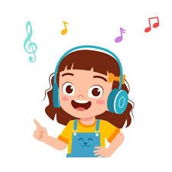

Slide 19


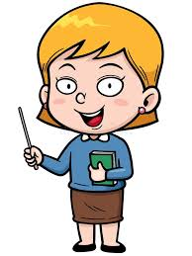
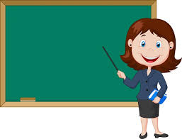
Ο κύριος Κύπρος ξυπνάει στις
α. 6 : 15
β.5 :20
γ.4 :30
Η κυρία Ελένη ξυπνάει στις
α. 6:45
β.5 :45
γ.4 :35
Η κυρία Ελίζα ξυπνάει στις
α. 6 :30
β. 5 :30
γ. 4 :30
Η κυρία Αλίκη ξυπνάει στις
α. 6:25
β.5 :15
γ. 4:10

Slide 20
Μη Με Ξυπνάς Απ'τις Έξι (Το Τραγούδι Του Χουζούρη) - Στρουμφάκια | Ελληνικά Παιδικά Τραγούδια

Slide 21
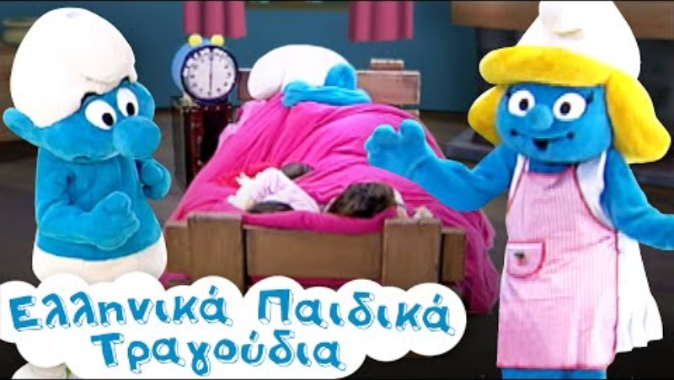
Μη Με Ξυπνάς Απ'τις Έξι

Slide 22
Μη με _______ απ' τις ______
πριν ακόμα η _______ να φέξει
ξυπνητήρι κτυπάς σαν τρελό
σε μισώ-σε μισώ
________ ____, _______ _______

Slide 23
Μη με ξυπνάς απ' τις έξι
πριν ακόμα η μέρα να φέξει
ξυπνητήρι κτυπάς σαν τρελό
σε μισώ-σε μισώ
Ξύπνα-σήκω, ξύπνα-σήκω
Είν' απαλό το κρεβάτι
αφήστε με να κοιμηθώ
Στο όνειρό μου βλέπω έναν κόσμο
χωρίς ξυπνητήρια λαχταριστό
Καινούρια μέρα σε λίγο αρχίζει
το ξυπνητήρι τρελά χτυπά
μα ο Χουζούρης του στρουμφογυρίζει
νυστάζει και παραμιλά

Slide 24

www.e-charalambous.com

Slide 25

Διάλειμμα
Διάλειμμα
Διάλειμμα
Διάλειμμα
Διάλειμμα

